Slide 1
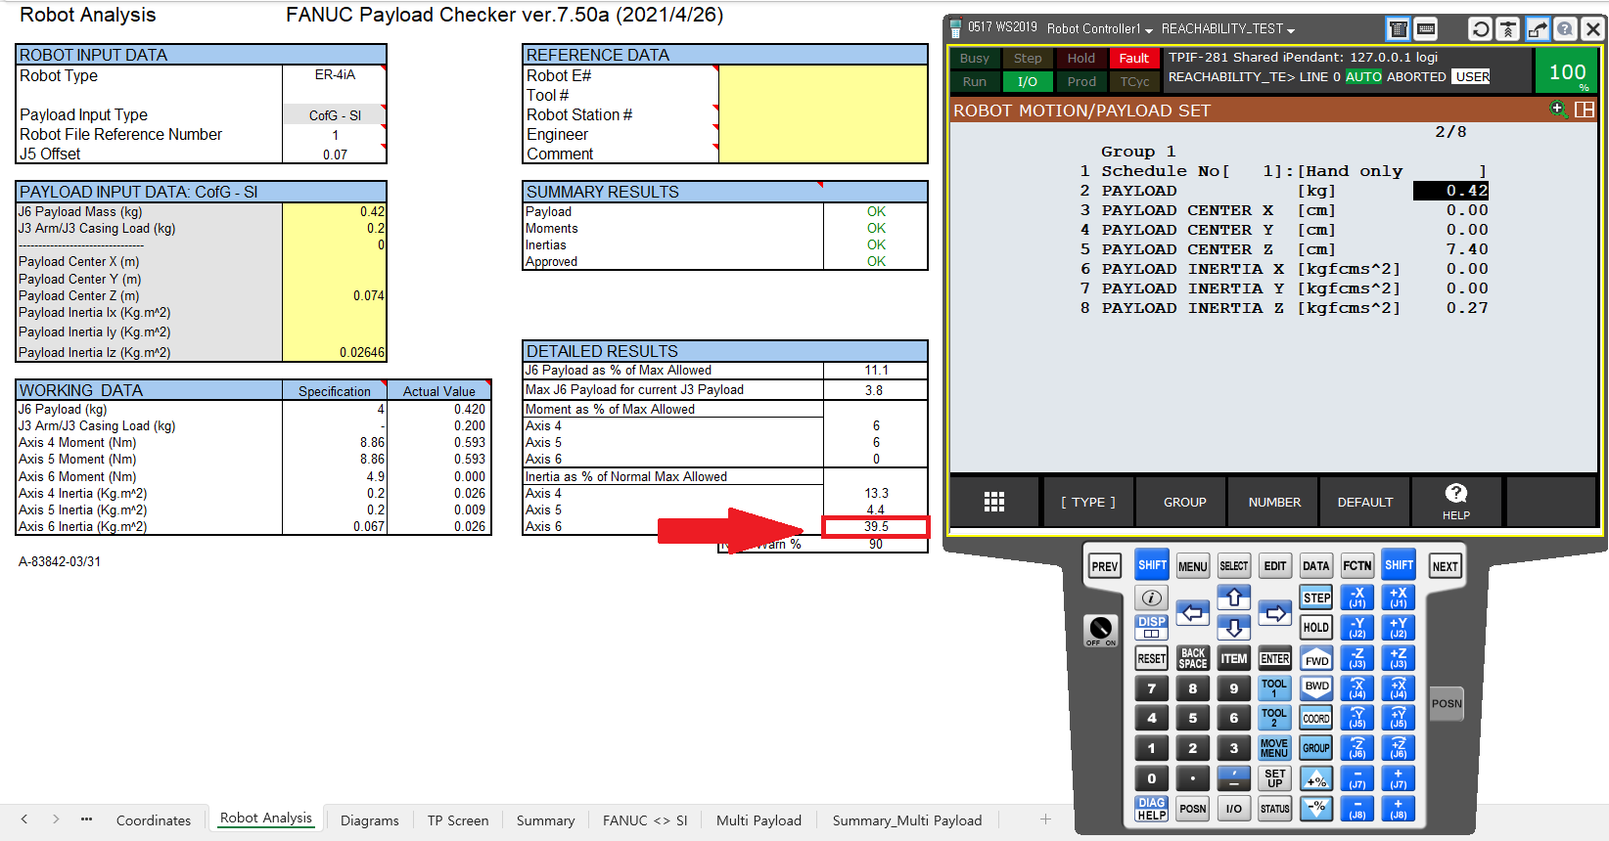
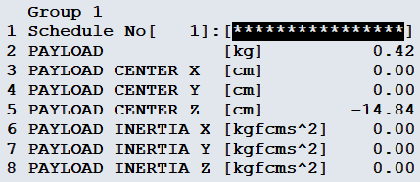
1. Gripper Inertia Value (J4/J5, J6=0)
로봇에서 자동측정한 결과를 넣었는데
Inertia value J6값이 0이 나오지 않습니다.
(로보가이드에서 자동측정을 하면 0이 나오긴 합니다. 근데 PAYLOAD CENTER위치가 -14인게 말이 안된다고 생각합니다.

Slide 2
0521 답변
대회에서는 DATA Sheet에 있는 값을 Payload checker 에 등록해서 값을 구하게 된다고 알고 있습니다. 해당 과정을 숙지하고 있다면 감점될 일은 없을 것 같습니다.
자동 측정 값은 오차가 있을 수 있습니다. 하지만 PAYLOAD Center 위치가 Flange 에서 -14cm 떨어진 것이면 적절한 것 아닐까요?

Slide 3
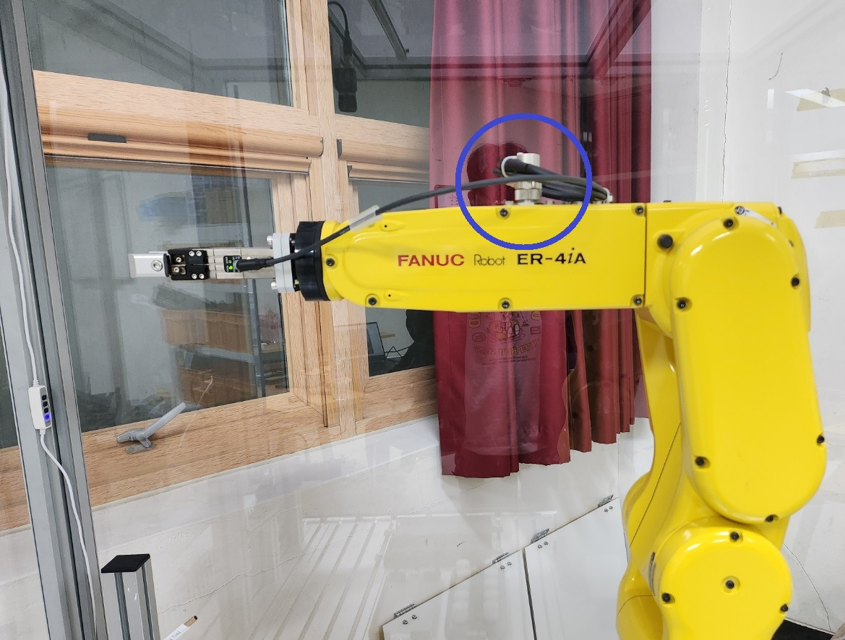
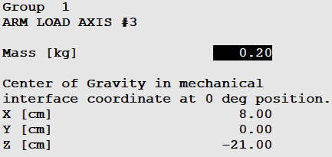
2. Arm load Axis Set up
3축 암 로드
그리퍼 커넥터 기준으로 설정했습니다.
Mechanical Interface Coordinate기준
X방향 80mm
Z방향 -210mm

Slide 4
3. 로봇 백업
폴더 통째로 이동은 안되는 것 같습니다.
0521 답변
로보가이드를 통한 작업이 힘들다면 사실상 Ethernet Cable 을 통한 백업은 힘들다고 봐야합니다.
USB를 사용해서 주기적으로 PC에 백업해주세요.
이유:
이더넷 케이블을 사용하여 백업을 하기 위해서는 로봇이 Client, PC를 Server 로 설정하여야 합니다. 이렇게 설정을 하게 되면 로봇 탐색기 안에 C1: 이라는 폴더가 접근가능해지며 여기에 올 백업을 받으면 컴퓨터(서버)에 데이터가 저장됩니다.
FTP 서버를 만들기 위해서는
별도의 프로그램 사용 (FTP 프로그램)
파이썬 등 코드를 통하여 윈도우에 FTP 서버 구축
Windows 기능을 살려 FTP 서버 구축
을 해야하는데 대회에서 서드 파티 앱을 사용하거나 윈도우 세팅을 건드는 일은 없을 것 같네요.

Slide 5
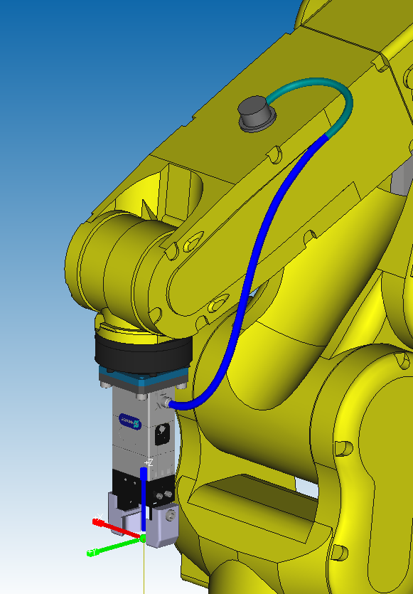
4. 로보가이드 케이블
잘 했습니다.

Slide 6
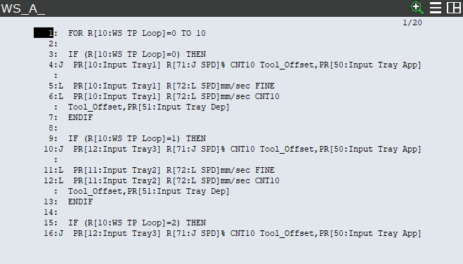
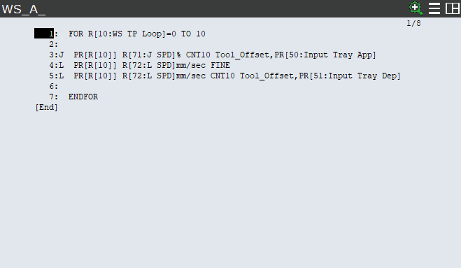
5. PR Indirect Index 사용 이유
조건문을 사용하여 같은 동작을 반복하는 시퀀스를 처리할 경우 모든 조건문에 프로그램 구성은 똑같지만 좌표만 바뀝니다. 이러한 점을 Indirect Index를 이용한다면 조건문의 내용을 한 번만 적는 대신 R[]에 변화에 따라 다른 좌표에 접근할 수 있습니다. 이러한 점은 조건문보다 프로그램을 훨씬 짧고 간편하게 작성할 수 있기 때문에 Indirect Index를 사용했습니다.
Indirect Index를 사용하지 않은 경우
Indirect Index를 사용한 경우
저도 이렇게는 안해봤는데 정말 잘했습니다.

Slide 7
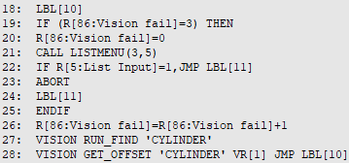
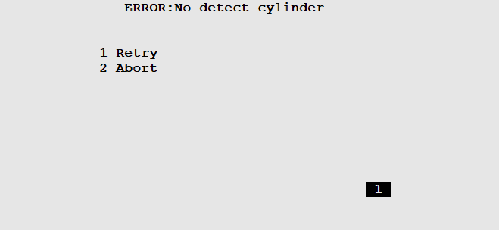
6. Vision false count
R[86] : 비젼 실패 카운트
실패 3번하게 되면 에러 화면 표시
잘 했습니다.

Slide 8
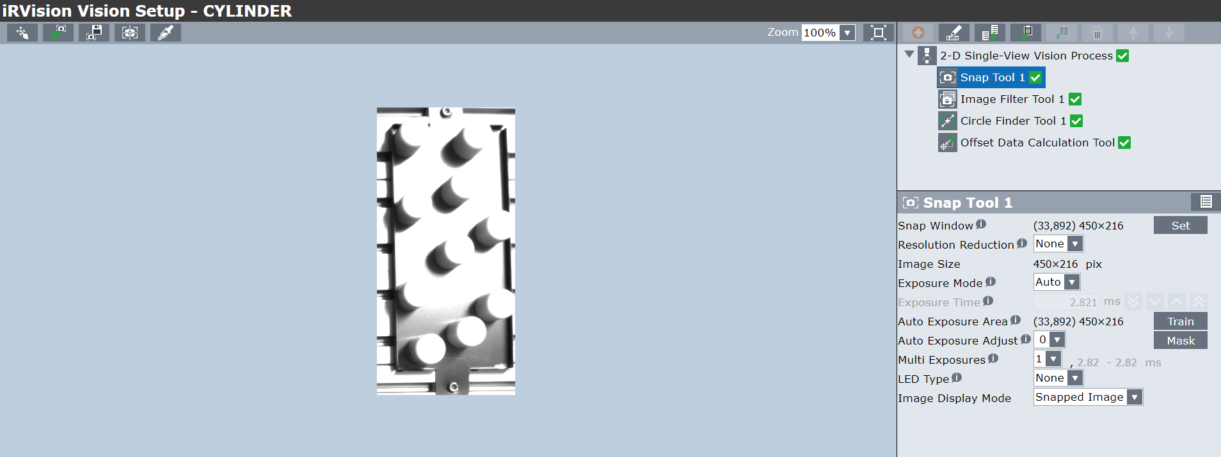
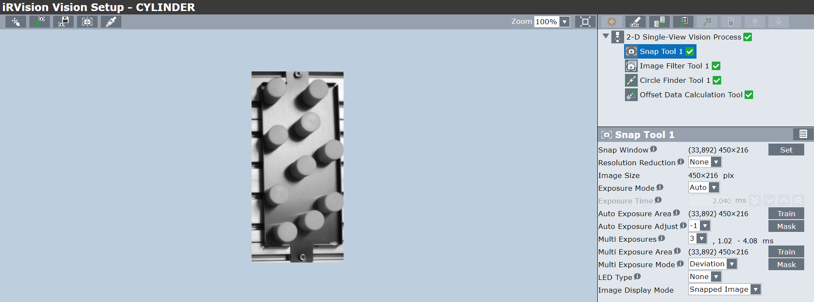
7. Auto Exposure, Multi Exposure
Multi Exposure 적용 전
Multi Exposure 적용 후
훨씬 더 구분이 쉬워진 것을 아실 수 있을 겁니다.
Exposure 값을 자동 설정 말고 수동 설정도 가능할 텐데 이러면 이미지를 좀 더 밝게 만들 수 있을 겁니다.

Slide 9
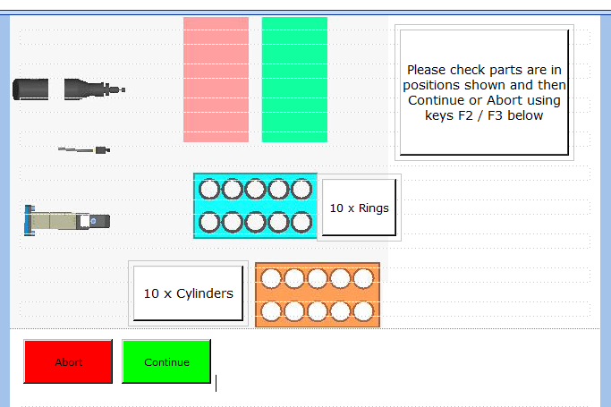
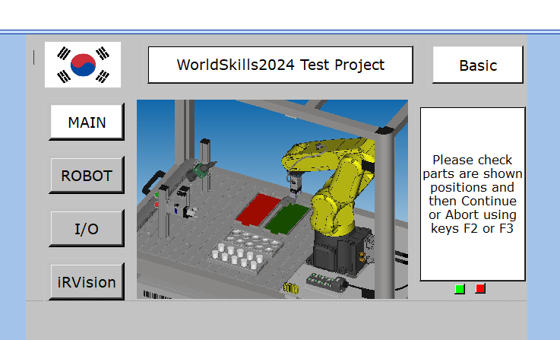
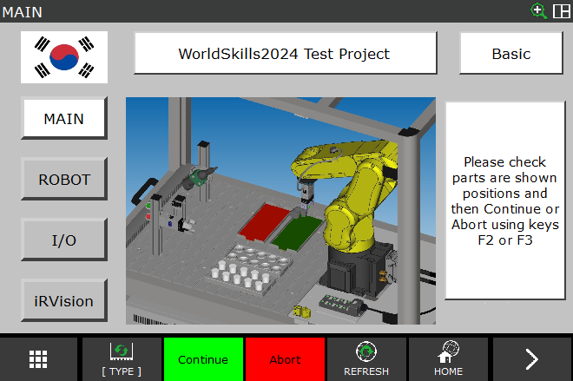
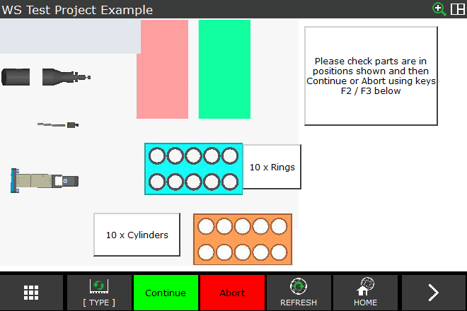
8. HMI 잔상
HMI에 잔상이 남는 것은 F1-F5에 할당한 버튼의 위치가 깨지는 것으로 확인 됐습니다. 교육 Cell의 HMI도 화면이 켜짐과 동시에 깨짐이 발생한 것으로 보아, 버튼으로 화면 이동과는 관계가 없는 것 같습니다. 가장 최근에 생각한 해결법은 버튼의 크기를
1px * 1px로 만들어 HMI 화면에서 최대한 작게 만든 후 구석에 위치 시키는 것입니다. 해당 방법이 버튼을 자세히 찾지 않으면 보이지 않지만 정석적인 방법이라고 보기는 어려운 것 같습니다.
교육 Cell의 HMI
5/18 과제 HMI
Share Point Designer 화면
Share Point Designer 화면
깨짐 발생 →
← 깨짐 발생

Slide 10
0521 답변
교육셀에서도 해당 증상이 있었다면 그대로 진행하면 될 것 같네요.
아시다시피 Sharepoint의 경우에는 active X 와 Html 사용한 코드로 정답은 없습니다. 로봇의 본질적인 기능이 아닌 사용자 편의를 위한 기능이기때문에 그래픽이 깨져도 상관 없을 것 같아요.
매뉴얼에 Sharepoint 2007 버전만 호환된다고 명시된 것을 보면 더욱 그런 생각이듭니다.

Slide 11
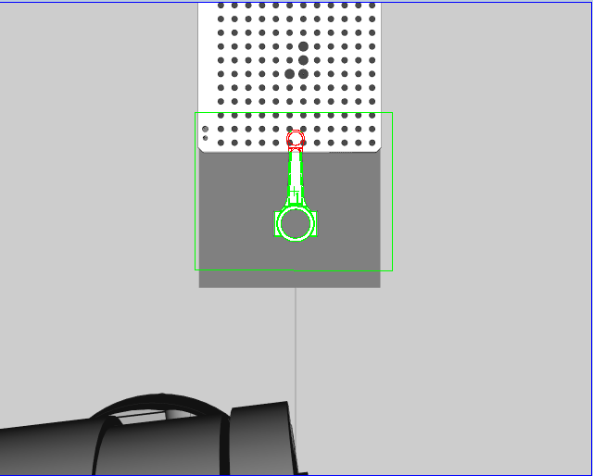
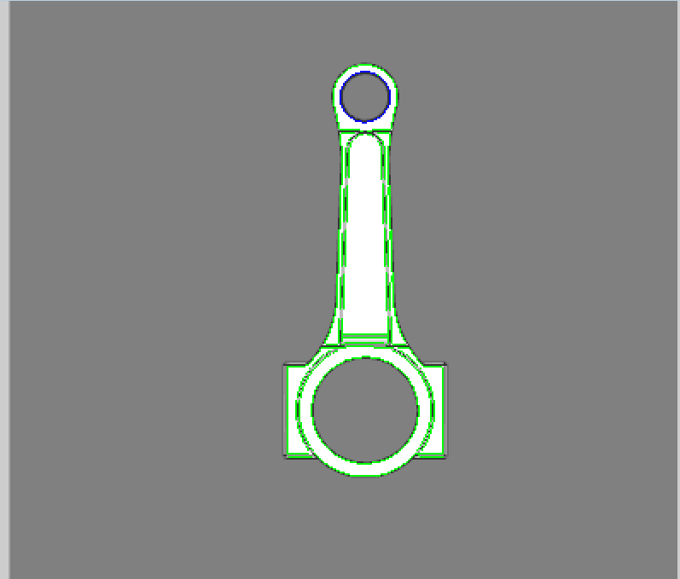
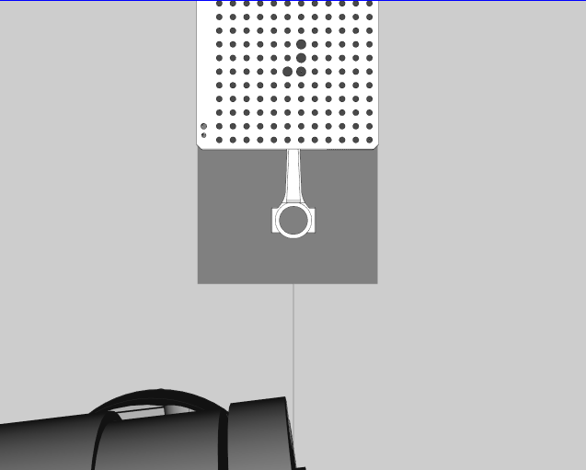
9. GPM Locator Tool – Emphasis
Emphasis 적용 전 SNAP 화면
Emphasis 설정 영역
Emphasis 적용 후 SNAP 화면
잘 했습니다.

Slide 12
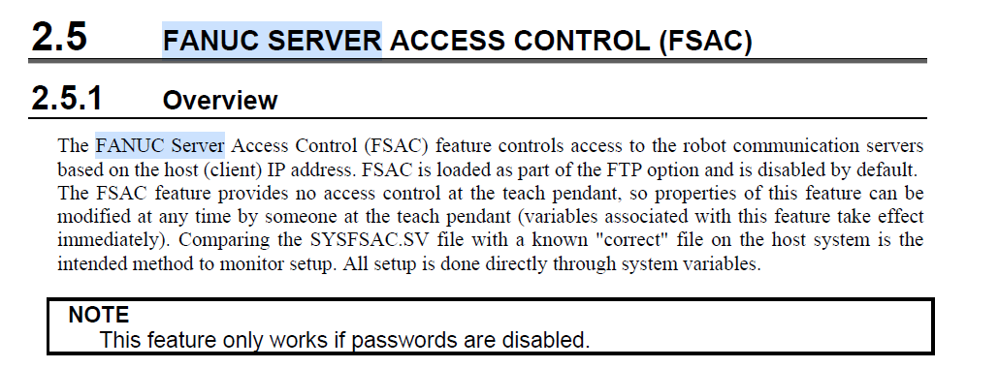
메일 내용 답변1
All백업을 시도하면 SYSFSAC.SV 파일이 실패
=> 해당 시스템 변수는 FSAC 와 관련된 파일입니다.
간단히 말해서, 컨트롤러 PASSWORD 같은 건데 백업 안돼도 상관없습니다.

Slide 13
메일 내용 답변2
2. 로보가이드의 I/O 신호 타이밍이 맞지 않습니다.
=> I/O 신호 타이밍에 0.1 초 정도의 딜레이를 줘보시고 해결되는지 확인해보세요.

Slide 14
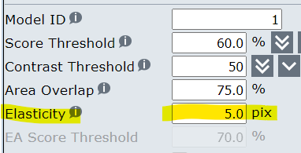
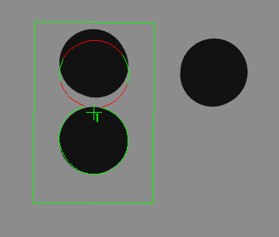
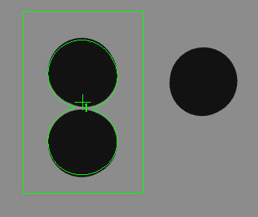
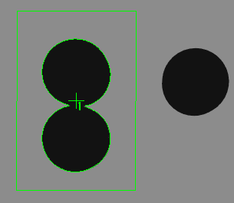
메일 내용 답변3
3. 비전 각도 알아내기
- 제가 알려준 방식에서 모든 거리마다 GPM 을 등록해야할 필요가 없습니다. 다음 파라미터를 조정해보세요.
GPM 으로 2개의 원을 붙인 패턴을 티칭
GPM 의 Elasticity 를 Point 5 로 설정
Part 간의 거리를 늘려가며 테스트

Slide 15
과제
메일 내용 답변3 에서 사용한 Elasticity 에 대해서 공부해보고 GPM 패턴과 다른데 어떻게 인식이 되는건지 보고서 작성해주세요. (이번과 같이 PPT 로 작성 부탁드립니다.)

